Slide 1
PHÒNG GIÁO DỤC VÀ ĐÀO TẠO QUẬN LONG BIÊN
TRƯỜNG MẦM NON NẮNG MAI
LĨNH VỰC: PHÁT TRIỂN NHẬN THỨC
ĐỀ TÀI: NHẬN BIẾT TẬP NÓI: Ô TÔ- XE MÁY
LỨA TUỔI: 24-36 THÁNG TUỔI

Slide 3
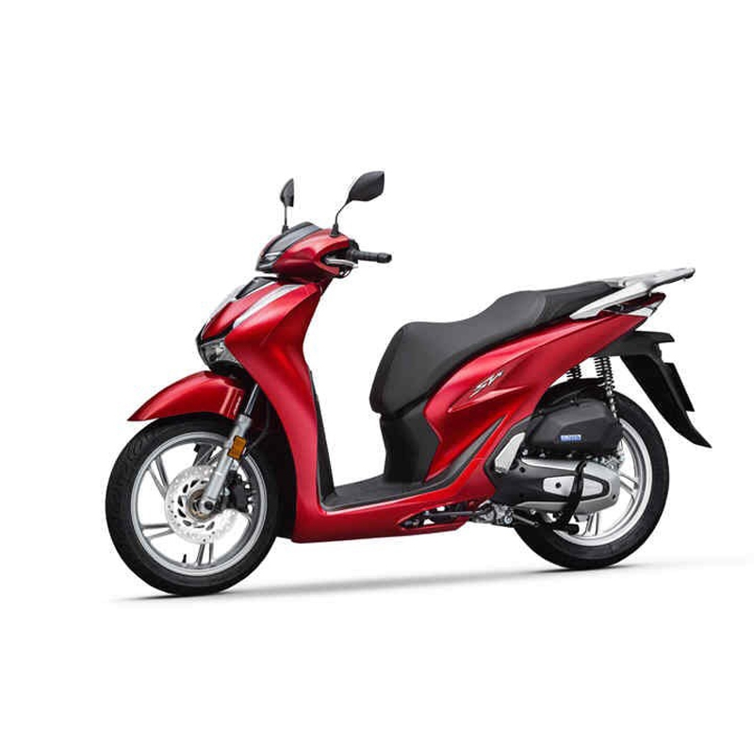

Slide 4
MỞ RỘNG:
MỘT SỐ LOẠI PHƯƠNG TIỆN GIAO THÔNG

Slide 11
TRÒ CHƠI: AI NHANH HƠN
CÁCH CHƠI: TRẺ HÌN HÌNH ẢNH VÀ ĐOÁN TÊN PHƯƠNG TIỆN GIAO THÔNG BỊ BIẾN MẤT

Slide 12
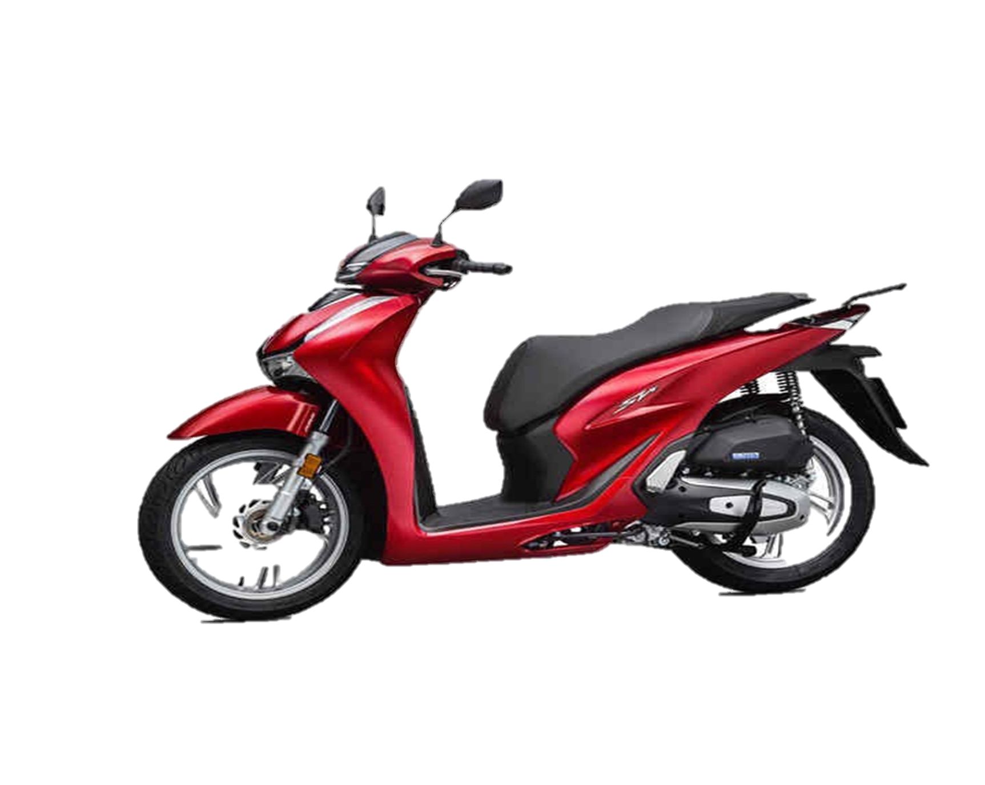
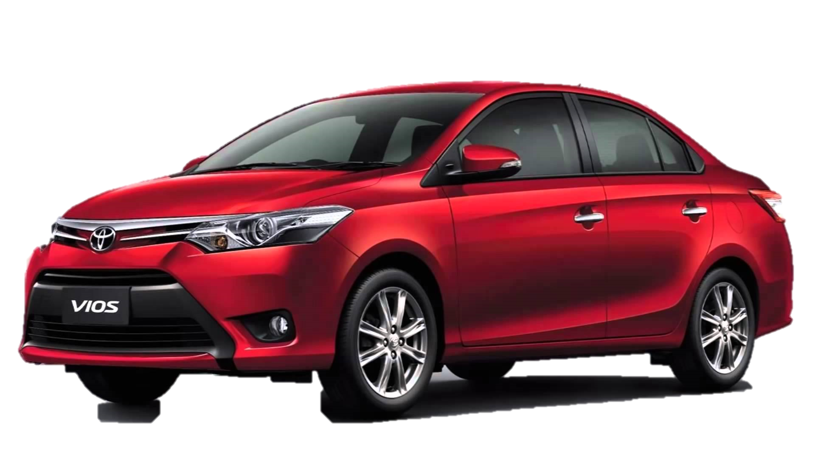

Slide 13
CHÚC CÁC BÉ CHĂM NGOAN VÀ HỌC GIỎI

